Slide 1
Programação WEB
Por: Rafael Duarte

Slide 2
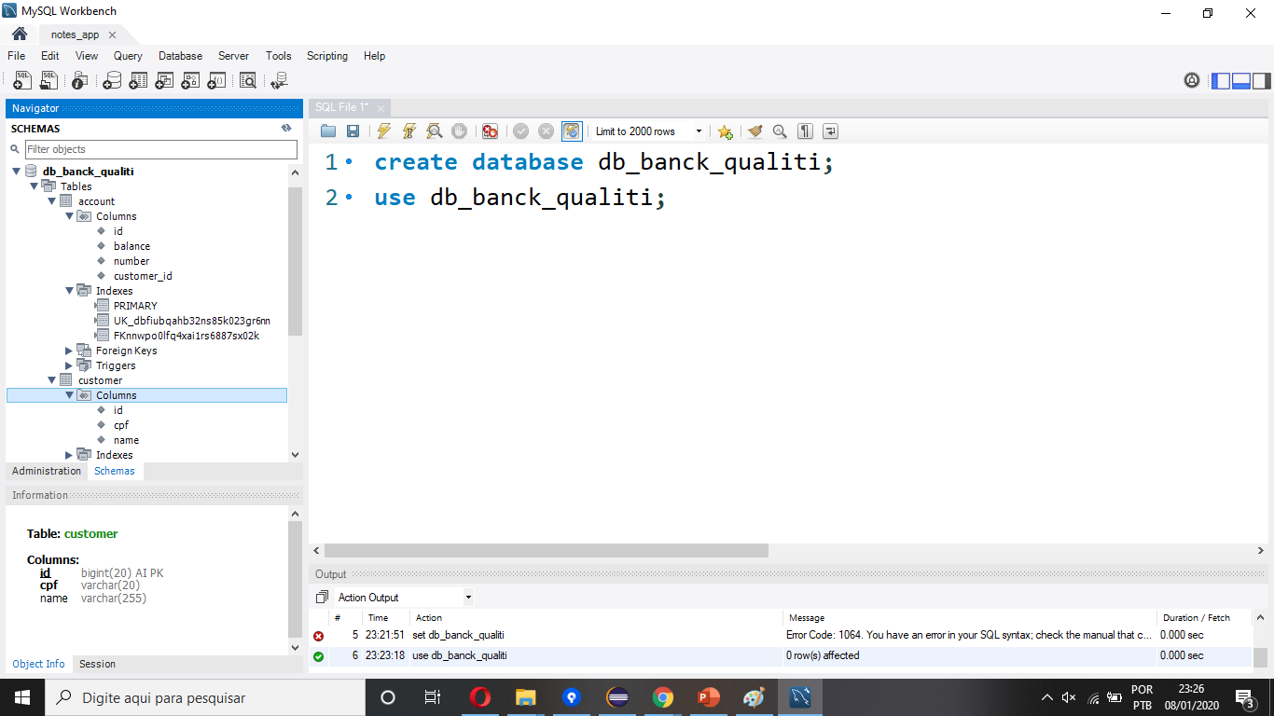
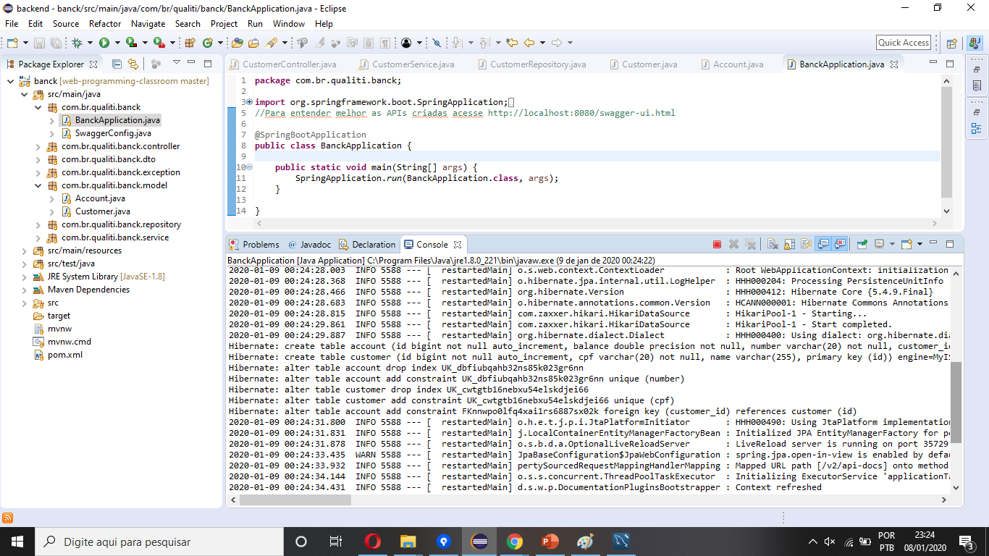
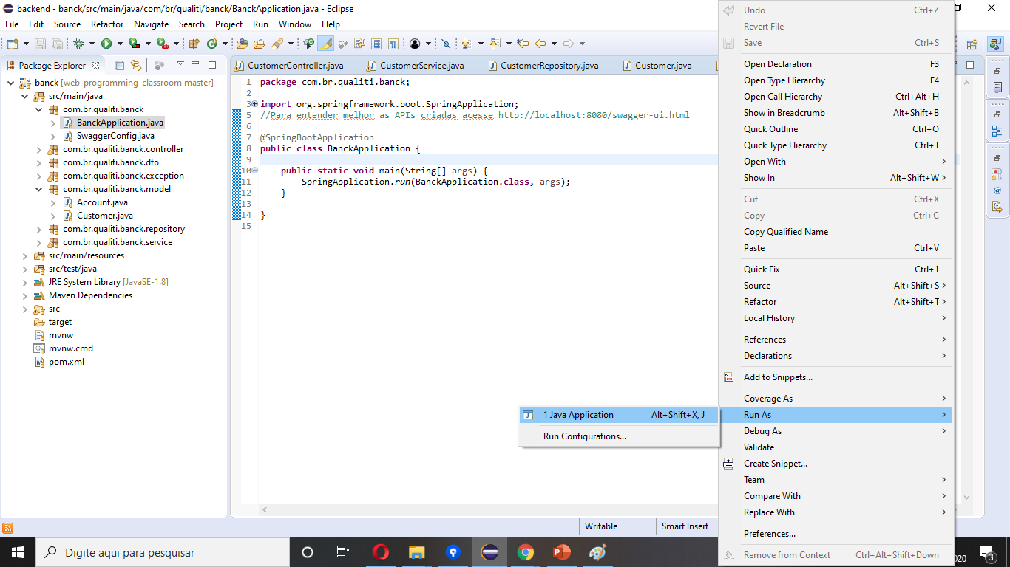
Botão direito

Slide 3
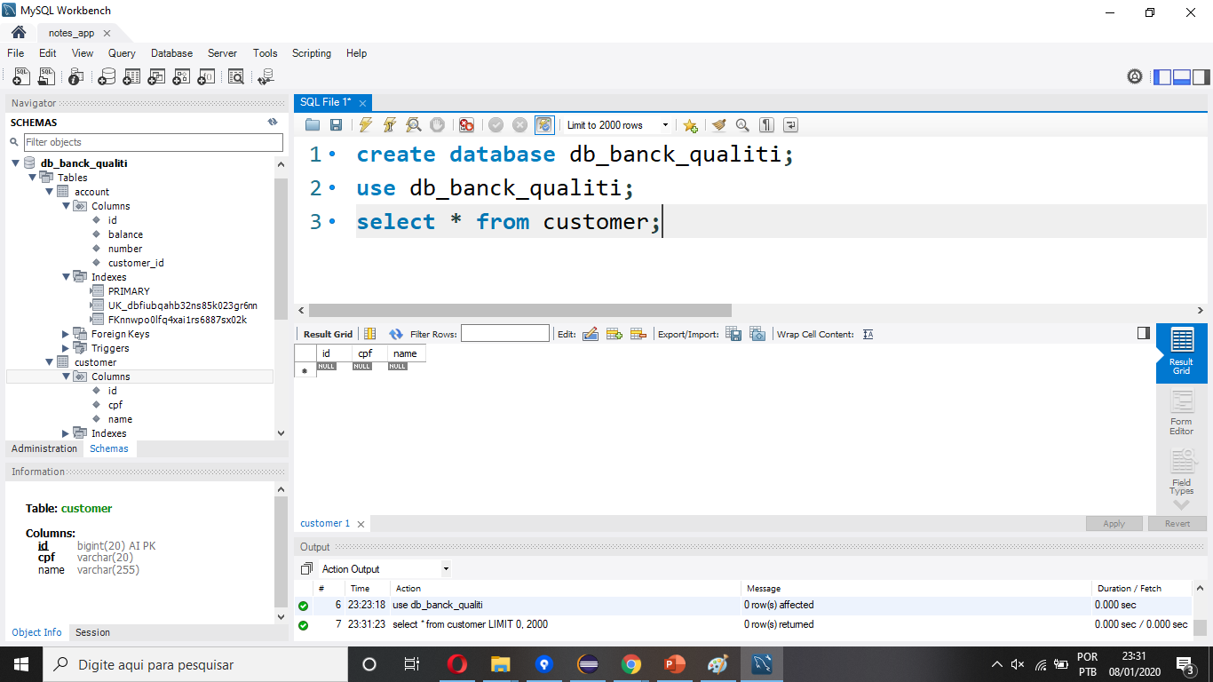

Slide 4
Uma aplicação Spring MVC deve seguir as seguintes camadas:
FRONT END
Requests
Responses
CONTROLLER
B
A
C
K
E
N
D
A camada de modelo (model) é
responsável mapeamento objeto relacional (ORM), em outras palavras um modelo é uma representação de uma tabela em formato de objeto.
A camada de repositório (Repository) é responsável por realizar operação no banco de dados por meio da camada de modelo. Geralmente fornecendo os método para operações de CRUD.
A camada de contole (Controller) é responsável por expor cada URL que estará disponível na API. É por meio do controle que o front end se comunica com o back end.
A camada de serviço (Service) contém toda a lógica de negócio do projeto para deixar o código da classe controller enxuto e mais limpo. Essa cama interage com a camada de repositório.
SERVICE
REPOSITORY
MODEL
SQL
Registros
BD

Slide 5
HTTP = Hypertext Transfer Protocol
Protocolo de comunicação que faz a internet funcionar.
É por meio desse protocolo que ocorre as transferência de dados entre clientes e servidores
É implementado sobre o TCP/IP:
TCP (Transmission Control Protocol): Quem garante a integra dos pacotes.
IP (Internet Protocol): Responsável pelo roteamento dos pacotes.
Protocolo “sem estado” (stateless):
Cada transação é tratada isoladamente.

Slide 6


Estrutura básica de uma transação HTTP
1-Método HTTP
2-URL a ser acessada
3-Parâmetros
REQUEST
RESPONSE
1-Código de status(Sucesso ou erro)
2-Tipo de conteúdo (Texto, imagem, HTML, XML, JSON)
3-Conteúdo

Slide 7
Estrutura básica de uma transação HTTP
1-GET
2-https://www.google.com/
3-Parâmetros
REQUEST
RESPONSE
1-Status: 200 OK
2- content-type: text/html; charset=UTF-8
3- html

Slide 8
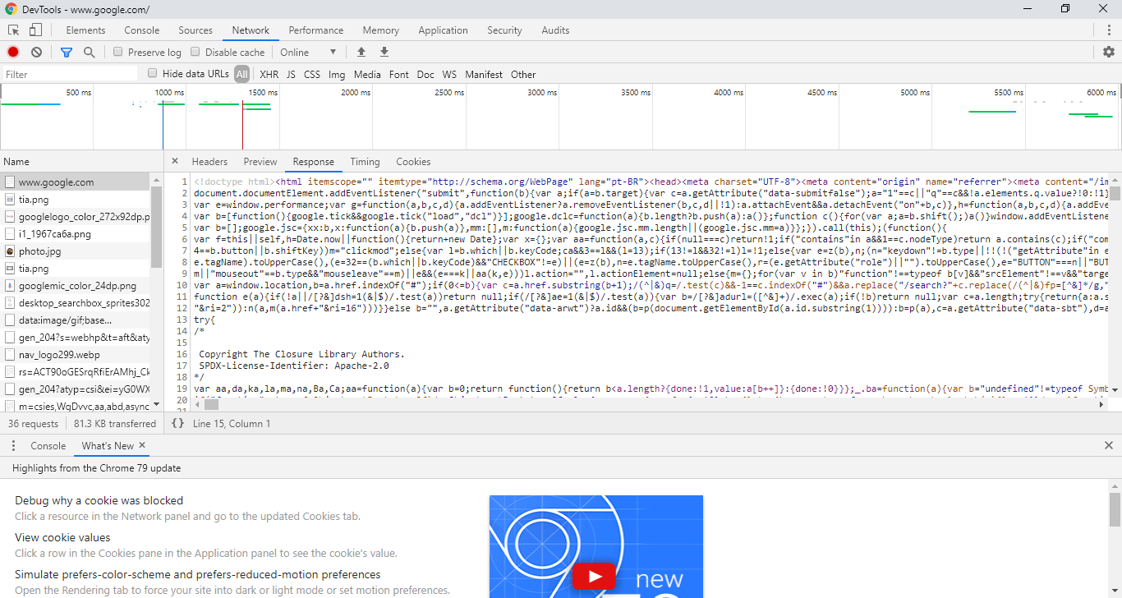
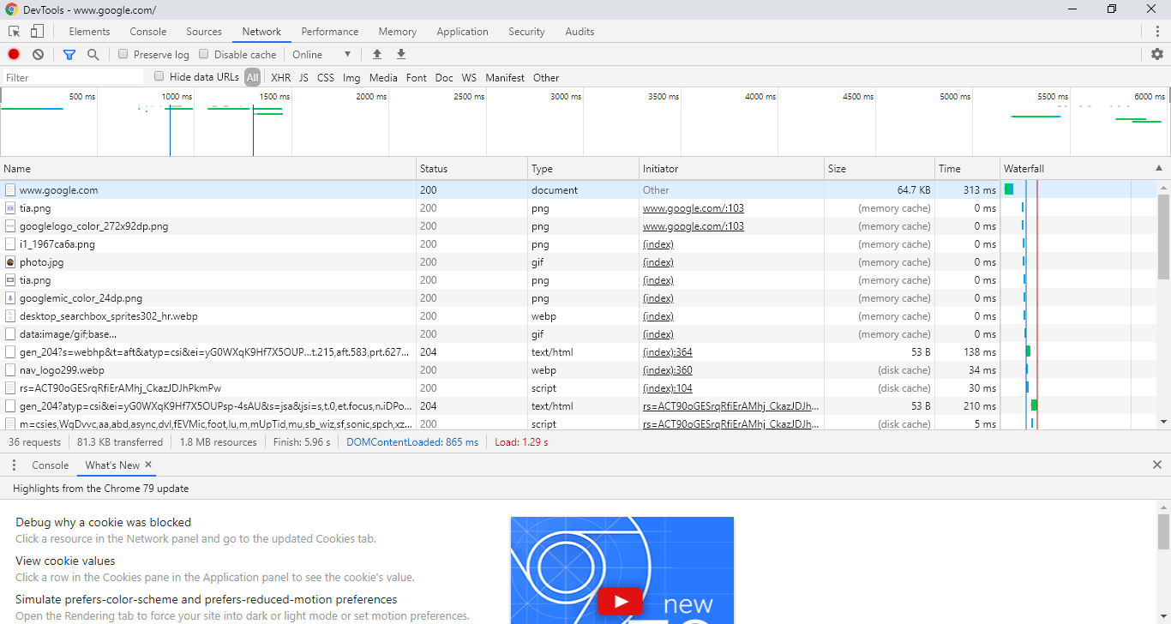
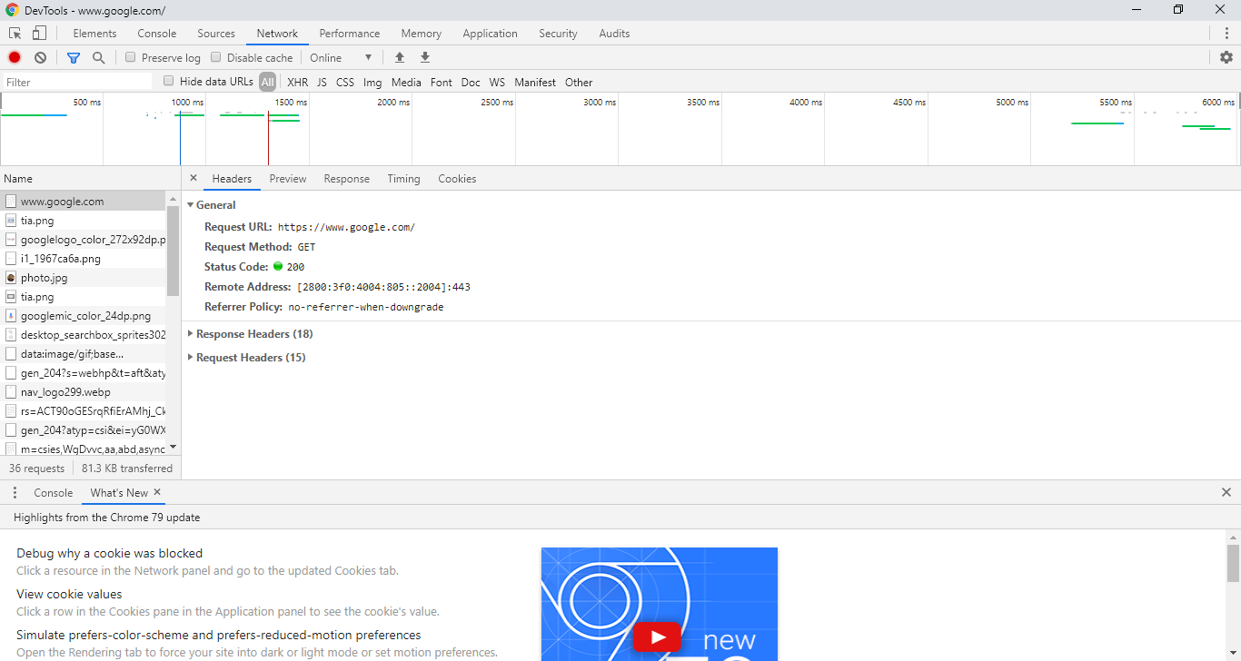
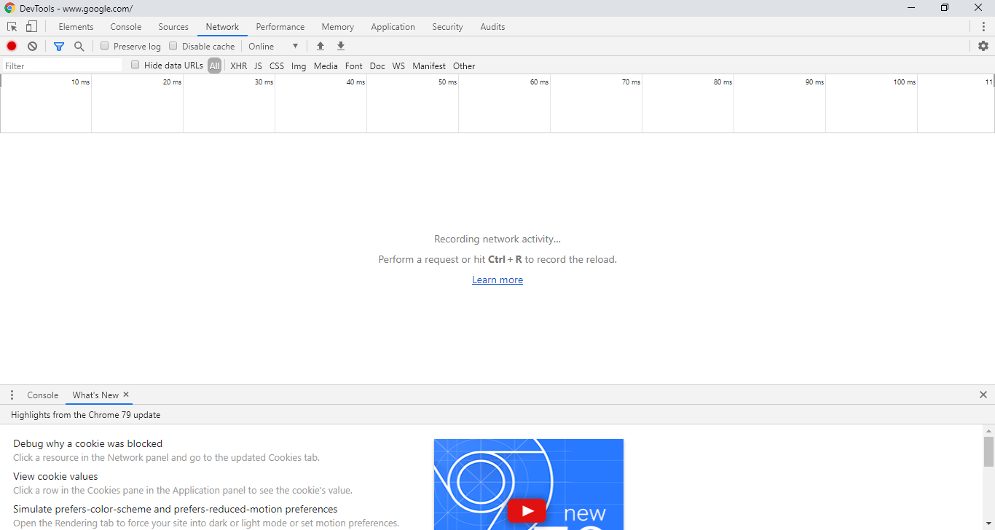
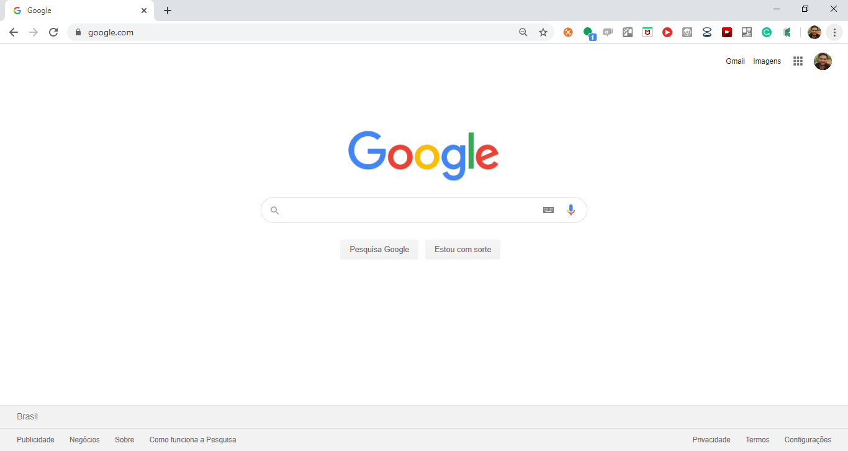
APERTE F5 NO GOOGLE
APERTE F12

Slide 9
Métodos HTTP
GET: Requisição de um recurso a partir de uma URL;
POST: Requisição para salvar um recurso no servidor;
PUT: Requisição para atualizar um recurso no servidor;
DELETE: Requisição para apagar um recurso no servidor;
HEAD, TRACE, OPTIONS

